Slide 1
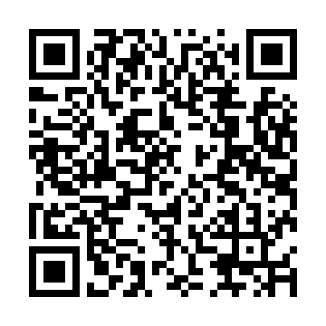
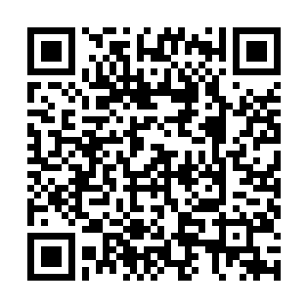
洪水等が発生する恐れのある場合
名前 東京 太郎
家族構成 私、一郎、花子
避難までの 目安と時間 |  | （大雨の３～５日前） | （大雨の２日～半日前） | （大雨の数時間 ～２時間程度前） | （数時間～１間程度前） |  | 災害発生 又は切迫
 |  | 雨風が強くなるまでに 準備を済ませておく時期 | 状況に応じて避難行動を開始する時期
気象情報 |  | ・早期注意情報 （警報級の可能性） | ・氾濫注意情報 ・大雨注意報 ・洪水注意報 | ・氾濫警戒情報 ・大雨警報（浸水害） ・洪水警報 | ・氾濫危険情報 | 警戒レベル４までに必ず避難！ | ・氾濫発生情報 ・大雨特別警報
警戒レベル (避難情報) |  | レベル１ | レベル２ 注意呼びかけ | レベル３ 高齢者等避難 | レベル４ 避難指示 | 警戒レベル４までに必ず避難！ | レベル５ 緊急安全確保
行動 | 自分・家族 | □防災気象情報や避難情報を確認 □個別避難計画やハザードマップを確認 □立退き避難、屋内安全確保を検討 □避難場所への経路を確認 □家族・避難支援等実施者の予定や居場所、 連絡方法を確認 □非常用持出袋を確認 | □避難場所への経路の再確認 □避難先の状況を確認 □携帯電話やバッテリーを 確認 | □避難開始 | □避難完了 |  | 命の危険 直ちに安全確保！
 | 避難支援等実施者 | □防災気象情報や避難情報の確認 □個別避難計画等で要支援者情報を確認 □要支援者へ事前連絡 □要支援者の立退き避難、屋内安全確保の 検討 □要支援者の避難場所への避難経路の確認 | □避難場所への経路の再確認 □避難先の状況を確認 □支援のタイミング等の 確認 □移動車両等の手配 | □要支援者に対する 移動支援開始 | □要支援者の避難支援完了
避難 場所 | 事前避難できる場所 |  | 指定避難所 （一般避難所） |  | 福祉避難所
 | （例）親戚の家 | 早い段階で危険性の少ない場所に移動することが最も安全です。 | （例）○○小学校 |  | （例）○○施設
災害関連情報
大雨、洪水、
高潮など気象等
に関する東京都
の最新の警報・
注意報が確認で
きます。
「気象警報・注意報(気象庁)」
お住いの地域の
洪水災害発生
の危険度が地図
上で確認できま
す。
「洪水キキクル(気象庁)」
お住いの地域の
避難に関する
情報は○○区
ホームページで
確認できます。
「●●区ホームページ」
二次元コード

Slide 2
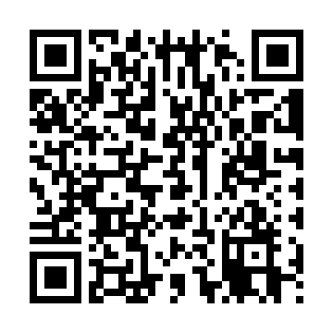
高潮が発生する恐れのある場合
名前 東京 太郎
家族構成 私、一郎、花子
避難までの 目安と時間 |  | （大雨の３～５日前） | （大雨の２日～半日前） | （大雨の数時間 ～２時間程度前） | （数時間～１時間程度前） |  | 災害発生 又は切迫
 |  | 雨風が強くなるまでに 準備を済ませておく時期 | 状況に応じて避難行動を開始する時期
気象情報 |  | ・早期注意情報 （警報級の可能性） | ・氾濫注意情報 ・大雨注意報 ・洪水注意報 ・高潮注意報 | ・氾濫警戒情報 ・高潮注意報 | ・氾濫危険情報 ・高潮特別警報 ・高潮警報 | 警戒レベル４までに必ず避難！ | ・大雨特別警報
警戒レベル (避難情報) |  | レベル１ | レベル２ 注意呼びかけ | レベル３ 高齢者等避難 | レベル４ 避難指示 | 警戒レベル４までに必ず避難！ | レベル５ 緊急安全確保
行動 | 自分・家族 | □防災気象情報や避難情報を確認 □個別避難計画やハザードマップを確認 □立退き避難、屋内安全確保を検討 □避難場所への経路を確認 □家族・避難支援等実施者の予定や居場所、 連絡方法を確認 □非常用持出袋を確認 | □避難場所への経路の再確認 □避難先の状況を確認 □携帯電話やバッテリーを 確認 | □避難開始 | □避難完了 |  | 命の危険 直ちに安全確保！
 | 避難支援等実施者 | □防災気象情報や避難情報の確認 □個別避難計画等で要支援者情報を確認 □要支援者へ事前連絡 □要支援者の立退き避難、屋内安全確保の 検討 □要支援者の避難場所への避難経路の確認 | □避難場所への経路の再確認 □避難先の状況を確認 □支援のタイミング等の 確認 □移動車両等の手配 | □要支援者に対する 移動支援開始 | □要支援者の避難支援完了
避難 場所 | 事前避難できる場所 |  | 指定避難所 （一般避難所） |  | 福祉避難所
 | （例）親戚の家 | 早い段階で危険性の少ない場所に移動することが最も安全です。 | （例）○○小学校 |  | （例）○○施設
災害関連情報
大雨、洪水、
高潮など気象等
に関する東京都
の最新の警報・
注意報が確認で
きます。
「気象警報・注意報(気象庁)」
台風や大雨に
関する最新の
防災気象情報
が確認できま
す。
「台風情報(気象庁)」
お住いの地域の
避難に関する
情報は○○区
ホームページで
確認できます。
「●●区ホームページ」
二次元コード

Slide 3
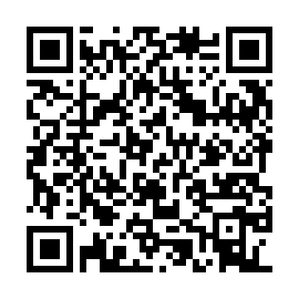
土砂災害が発生する恐れのある場合
名前 東京 太郎
家族構成 私、一郎、花子
避難までの 目安と時間 |  | （大雨の３～５日前） | （大雨の２日～半日前） | （大雨の数時間 ～２時間程度前） | （最大２時間程度前） |  | 災害発生 又は切迫
 |  | 雨風が強くなるまでに 準備を済ませておく時期 | 状況に応じて避難行動を開始する時期
気象情報 |  | ・早期注意情報 （警報級の可能性） | ・大雨注意報 | ・大雨警報（土砂災害） | ・土砂災害警戒情報 | 警戒レベル４までに必ず避難！ | ・大雨特別警報 ・氾濫発生情報
警戒レベル (避難情報) |  | レベル１ | レベル２ 注意呼びかけ | レベル３ 高齢者等避難 | レベル４ 避難指示 | 警戒レベル４までに必ず避難！ | レベル５ 緊急安全確保
行動 | 自分・家族 | □防災気象情報や避難情報を確認 □個別避難計画やハザードマップを確認 □避難場所への経路を確認 □家族・避難支援等実施者の予定や居場所、 連絡方法を確認 □非常用持出袋を確認 | □避難場所への経路の再確認 □避難先の状況を確認 □携帯電話やバッテリーを 確認 □小さな落石等の前兆現象を 発見した場合は、直ちに 避難 | □避難開始 | □避難完了 |  | 命の危険 直ちに安全確保！
 | 避難支援等実施者 | □防災気象情報や避難情報の確認 □個別避難計画等で要支援者情報を確認 □要支援者へ事前連絡 □要支援者の避難場所への避難経路の確認 | □避難場所への経路の再確認 □避難先の状況を確認 □支援のタイミング等の 確認 □移動車両等の手配 | □要支援者に対する 移動支援開始 | □要支援者の避難支援完了
避難 場所 | 事前避難できる場所 |  | 指定避難所 （一般避難所） |  | 福祉避難所
 | （例）親戚の家 | 早い段階で危険性の少ない場所に移動することが最も安全です。 | （例）○○小学校 |  | （例）○○施設
災害関連情報
大雨、洪水、
高潮など気象等
に関する東京都
の最新の警報・
注意報が確認で
きます。
「気象警報・注意報(気象庁)」
お住いの地域の
大雨による
土砂災害発生の
危険度の高まり
を地図上で確認
できます。
「土砂キキクル(気象庁)」
お住いの地域の
避難に関する
情報は○○区
ホームページで
確認できます。
「●●区ホームページ」
二次元コード

